Slide 1
微處理機專題─電子花車
0116327-鍾興璇 0116322-邱一豐

Slide 2
簡介
一開始為停止狀態
透過藍芽來連接手機跟8051
使用手機上的程式來控制車子
在移動時有前進、後退、左轉、右轉四個方向和停止
不同的移動方向有不同的音樂
音樂可以藉由控制來開關
LED隨音樂音調改變

Slide 3
主要器材
8051
手機
馬達
LED
揚聲器
電池
輪子
麵包版
各式電阻電容

Slide 4
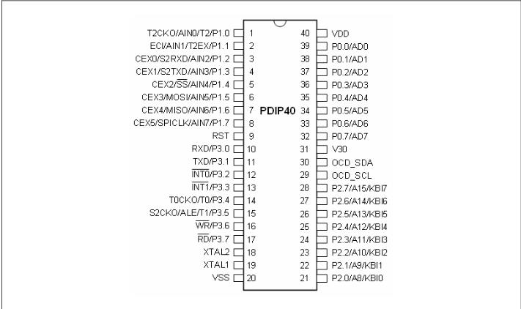
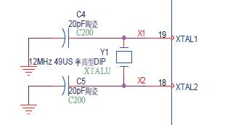
8051
我們沒有使用整塊的組合，而是只使用燒程式的82G516那塊
接石英震盪器
Port位置參考右圖

Slide 5
手機
主要為透過手機上的藍芽傳輸
8051上的藍芽接收器則是用UART的傳輸方式
連接RX(P30)、TX(P31)即可使用
使用的為Android系統的手機
簡易的Android App，可由藍芽傳輸數值給8051

Slide 6
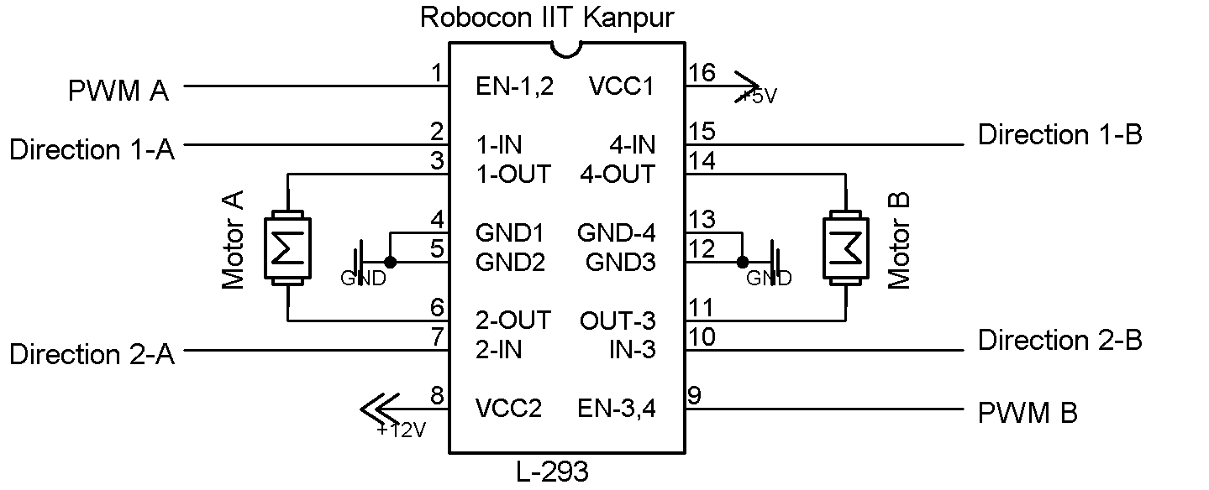
馬達
一個L293連接兩顆馬達
PWM控制原理
正轉前進，反轉後退
左轉利用左邊輪子反轉，右邊輪子正轉
右轉利用右邊輪子反轉，左邊輪子正轉
速度的上升下降則是給timer的多少來控制

Slide 7
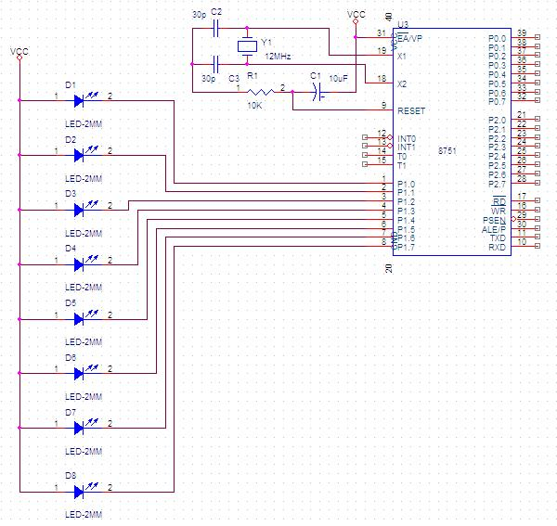
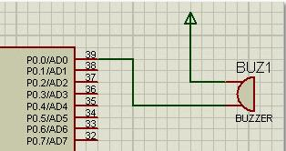
LED和揚聲器
LED+接電源，-接port
揚聲器+接電源，-接port

Slide 8
電池
供應電源，有4.5V*1和6V*2
最初只用一個電源，但是因為太多儀器，而會分掉太多電流，以至於部分功能無法使用。
現為LED、揚聲器、藍芽接收器、8051共用一組4.5V
兩個馬達一組(一個L293)使用6V，有四個(兩個L293)所以兩組6V

Slide 9
時間分配
Week0(12/22-12/28)：測試步進馬達是否可以運作，但似乎看起來轉速並不夠迅速
Week1(12/29-1/4)：測試實驗室的直流馬達接輪子，但扭力不夠，撐不起車子
Week2(1/5-1/11)：組裝車子，換馬達及輪子，做前進和後退功能，藍芽控制。
Week3(1/12-1/18)：做左轉右轉功能，將電源從1個5V變成1個4.5V和2個6V，揚聲器、LED的使用

Slide 10
遇到問題
實驗室馬達扭力不足，無法推動車子─>換一顆馬達
馬達左右轉速不均&LED不亮&接收器不穩─>一個電源變三個電源
左右轉不太明顯─>原本讓要轉的那邊輪子停止，後來改反轉，並且增加電源
揚聲器原本停止後就不能再啟─>將再啟判斷式寫在最外層
燒8052晶片，但無法使用─>忍痛放棄

